Slide 1

TIẾNG VIỆT 2

Slide 2

G
Notes:
Viết vào bảng con

Slide 3
Gần
Notes:
Viết vào bảng con

Slide 4


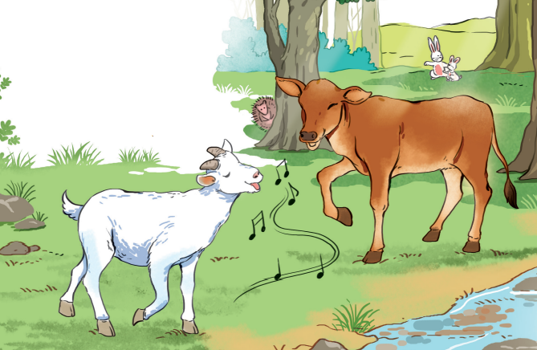
Tuần 10
Bài
17
GỌI BẠN

Slide 5


VIẾT CHỮ HOA H
Tiết 3

Slide 6
Thứ …. ngày … tháng ….. năm 2021
Tiếng Việt:
Gọi bạn
Tiết 3: Viết chữ hoa H
Notes:
Một số thầy cô yêu cầu làm slide thứ ngày nên em xơ cua ở đây. Thầy cô nào k dùng thì xoá slide này đi nhé

Slide 7
Quan sát chữ hoa H (cỡ chữ vừa)
1
6
5
5
H
4
4
3
3
2
2
1
Đường
kẻ đậm
1
2
3
4
5

Slide 8
Quan sát chữ hoa H (cỡ chữ nhỏ)
1
H
2
1
1
2
Notes:
Đến đây thì cho HS tự nói về độ cao, độ rộng, GV k cần chú thích nữa nhé

Slide 9
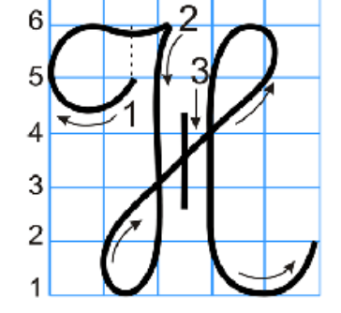


H
Notes:
Chữ hoa H gồm mấy nét? 3 nét

Slide 10
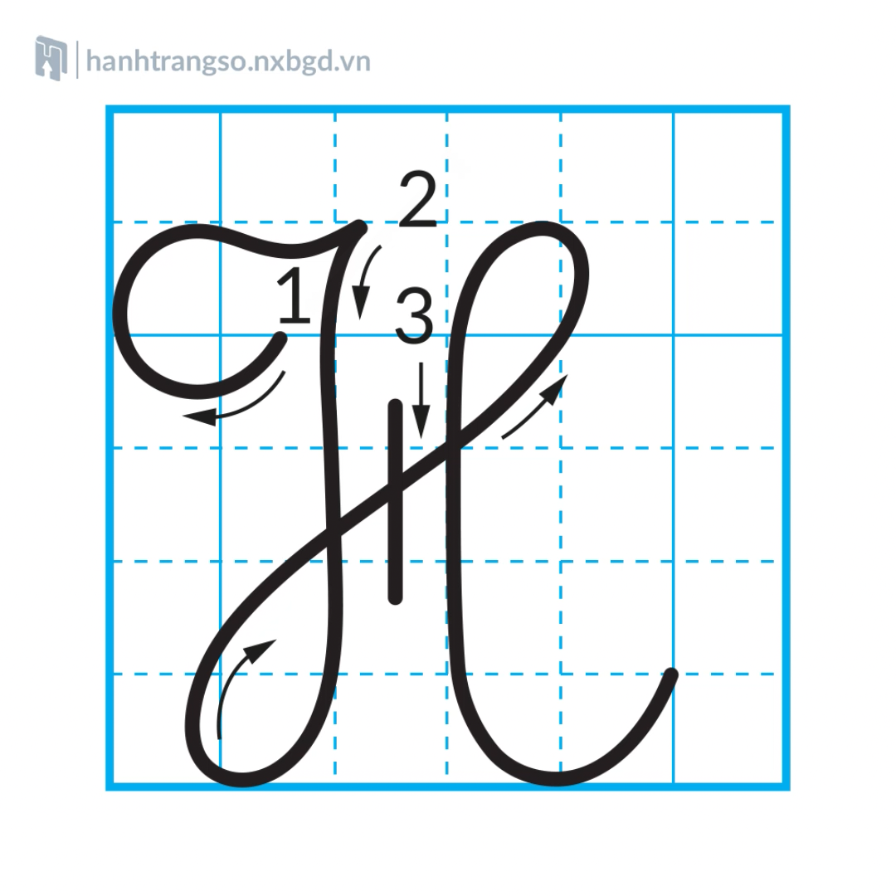
Quan sát viết mẫu chữ hoa H (cỡ chữ vừa)
2
Notes:
Chữ hoa A gồm mấy nét?
Chữ hoa A có 3 nét (tham khảo SGV)

Slide 11
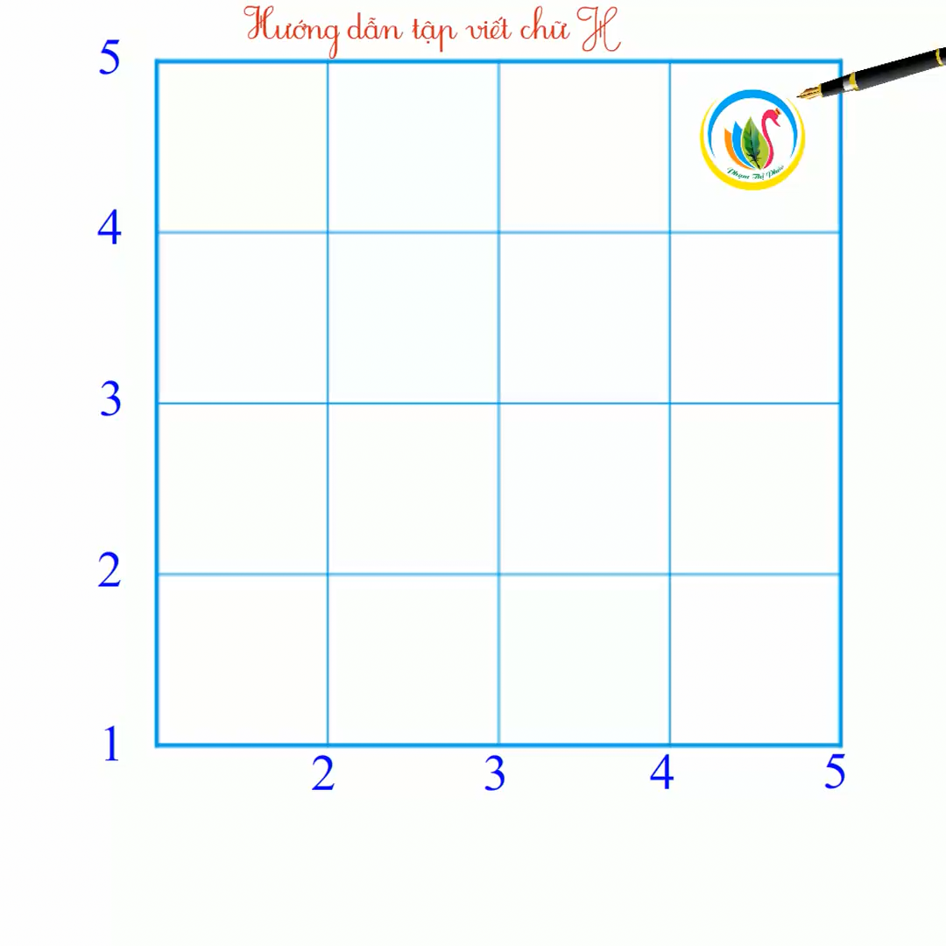
Quan sát viết mẫu chữ hoa H (cỡ chữ nhỏ)
2

Slide 12


Viết chữ hoa H
3
H
Notes:
HS viết bảng con
HS viết vở

Slide 13

Viết chữ hoa H
3
H
Notes:
HS viết bảng con
HS viết vở

Slide 14

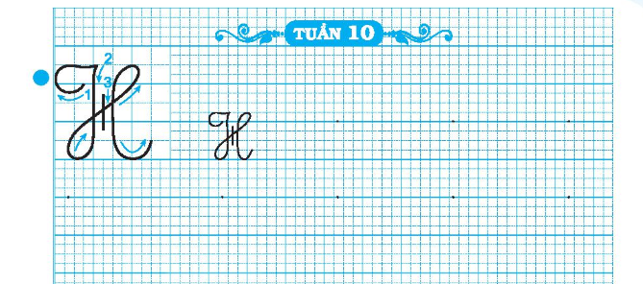
Trang 22

Slide 15

4
Viết câu ứng dụng
Hǌ κầy δŪg Ǉày hǌ bạn.
o
o
o
o
o
Notes:
Chú ý HD HS:
- Hiểu nghĩa của câu
Viết hoa chữ đầu câu
Khoảng cách giữa các chữ
Kĩ thuật nối chữ
Độ cao các con chữ

Slide 16

Hǌ

Slide 17
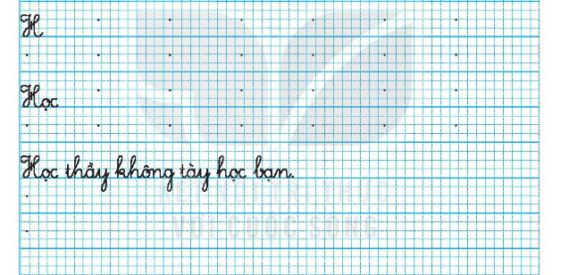
Trang 22

Slide 18

Củng cố - Dặn dò

Slide 19

Người soạn : Phan Thị Linh
Năm sinh : 1990
Đơn vị công tác :
LH : 0916.604.268
Thân chào Quý Thầy Cô!
Rất mong nhận được phản hồi và góp ý từ Quý Thầy Cô để bộ giáo án ppt được hoàn thiện hơn.
Mọi thông tin phản hồi mong được QTC gửi về:
+ Zalo: 0916.604.268
+ Facebook cá nhân: https://www.facebook.com/nhilinh.phan/
+ Nhóm chia sẻ tài liệu: https://www.facebook.com/groups/443096903751589

